Slide 1
INTRODUCCIÓN A LA TEORÍA DE GRAFOS gd SESIÓN 2.
Antonio Hervás Jorge. 2017

Slide 2

Objetivos
1
Vamos a comparar grafos DIRIGIDOS
2
3
Ver como representamos los grafos DIRIGIDOS
Introducir los diferentes tipos de subgrafos de un grafo DIRIGIDO dado.

Slide 3
Grafos dirigidos

Slide 4
GRAFOS DIRIGIDOS
Subgrafo de un grafo dirigido
Subgrafo dirigido de un grafo
Isomorfismos de grafos dirigidos

Slide 5
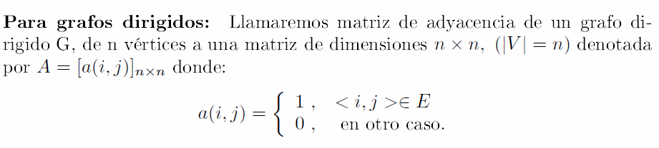
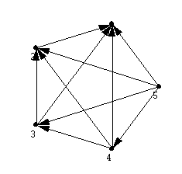


GRAFOS DIRIGIDOS:
MATRIZ DE ADYACENCIA
0 | 0 | 0 | 0 | 0
1 | 0 | 0 | 0 | 0
1 | 1 | 0 | 0 | 0
1 | 1 | 1 | 0 | 0
1 | 1 | 1 | 1 | 0

Slide 6
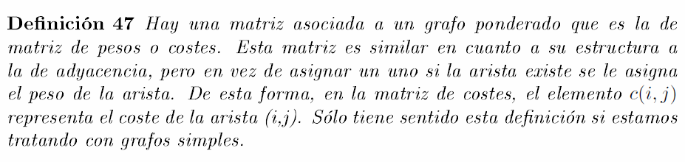
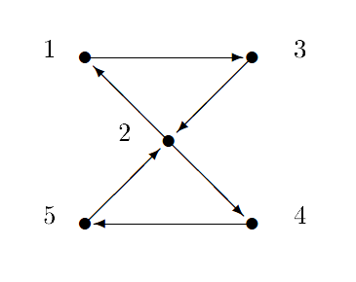
GRAFOS DIRIGIDOS:
MATRIZ DE COSTES
W(<Xi,Xj>)=Xi+Xj
0 | 0 | 4 | 0 | 0
3 | 0 | 0 | 6 | 0
0 | 5 | 0 | 0 | 0
0 | 0 | 0 | 0 | 9
0 | 7 | 0 | 0 | 0

Slide 7
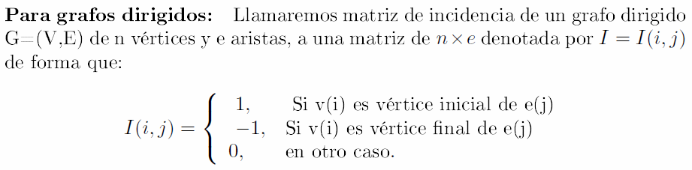
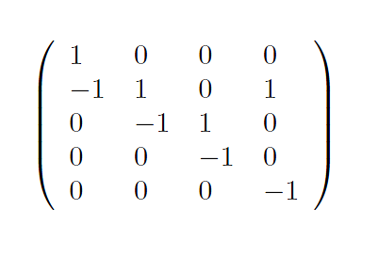
GRAFOS DIRIGIDOS:
MATRIZ DE INCIDENCIA

Slide 8
